Slide 1
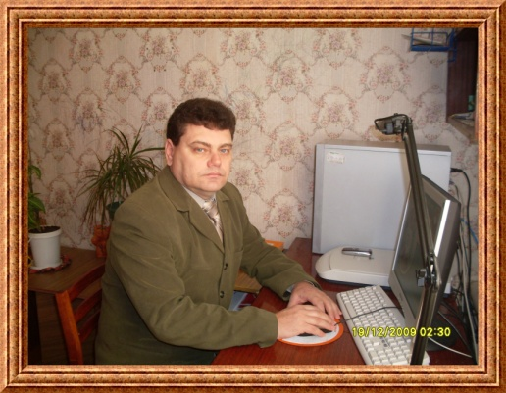
Конкурс по сельскохозяйственным машинам
Мультимедийная методическая разработка конкурса по дисциплине «Сельскохозяйственные и мелиоративные машины»
Разработал: преподаватель
ФГОУ СПО СТМСХ
Мельников Александр Алексеевич

Slide 2



Slide 3

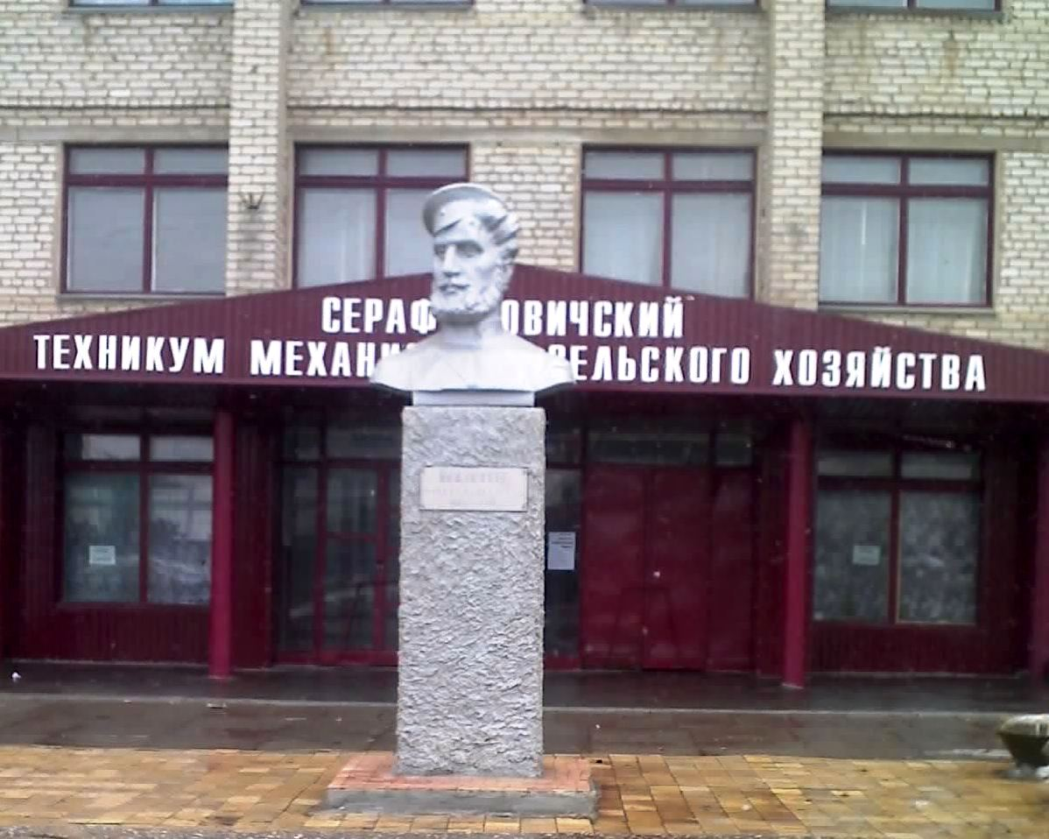


НЕДЕЛЯ
СПЕЦДИСЦИПЛИН

Slide 4
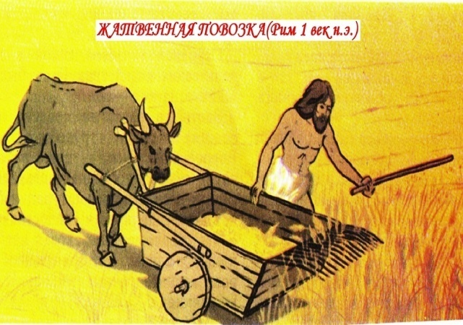
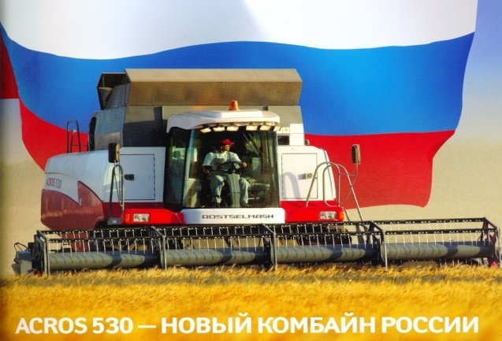


КОНКУРС
ПО СЕЛЬСКОХОЗЯЙСТВЕННЫМ
И
МЕЛИОРАТИВНЫМ
МАШИНАМ

Slide 5
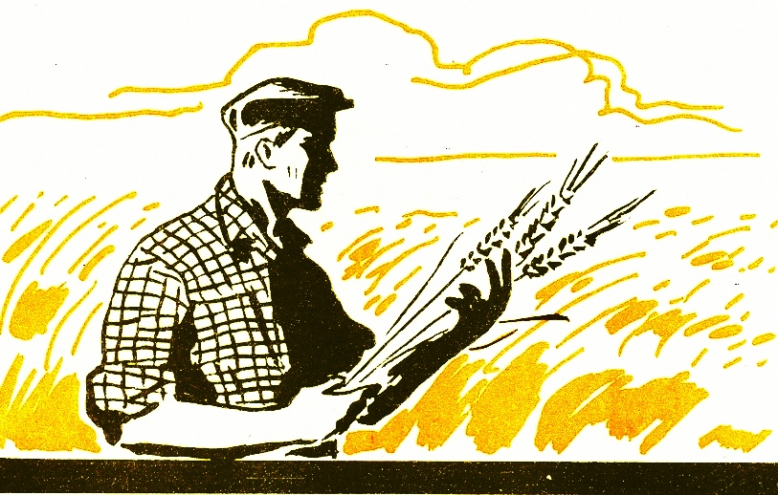




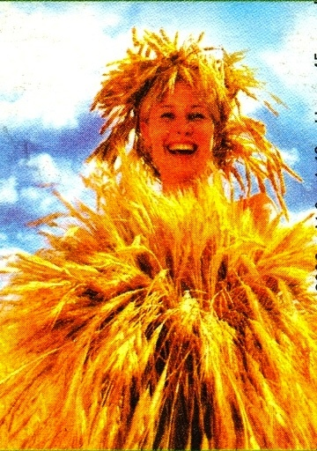

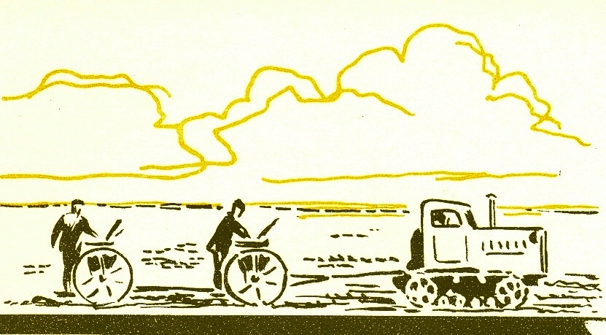

КТО С РАДОСТЬЮ ЗА СВОЙ БЕРЕТСЯ ТРУД,
ЧЬИ ЗНАНЬЯ КАЖДЫЙ ДЕНЬ И ЧАС РАСТУТ,
ТОТ ПОЛУЧАЕТ СЧАСТЬЕ ОТ ТРУДА ,
СПОКОЙНА СОВЕСТЬ У НЕГО ВСЕГДА.

Slide 6
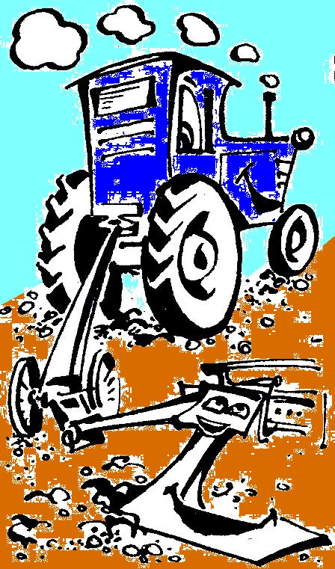

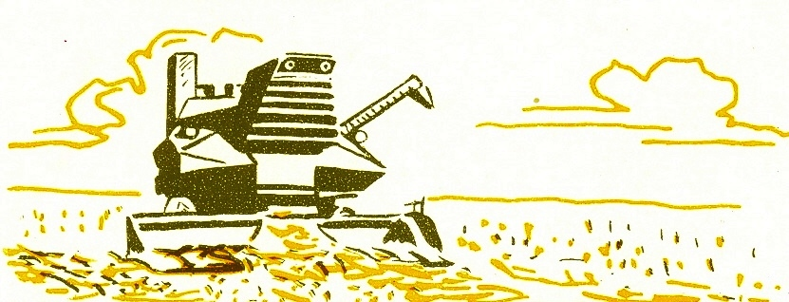
В НАРОДЕ ГОВОРЯТ:
«КТО С ТЕХНИКОЙ ДРУЖИТ- ТОТ ОБ УРОЖАЕ НЕ ТУЖИТ .»

Slide 7



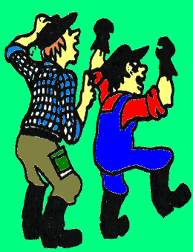
ВНИМАНИЕ НА ЭКРАН
З А Д А Н И Е
ВОПРОСЫ КОНКУРСА
ЗАПИСАТЬ В ТАБЛИЦУ ПРАВИЛЬНЫЙ ОТВЕТ ПО ХОДУ ПОКАЗА СЛАЙДОВ
№ СЛАЙДА
НАЗВАНИЕ ЭЛЕМЕНТА СЛАЙДА
1
ПРАВИЛЬНЫЕ
ОТВЕТЫ
НА ВОПРОСЫ
2
И Т.Д.

Slide 8
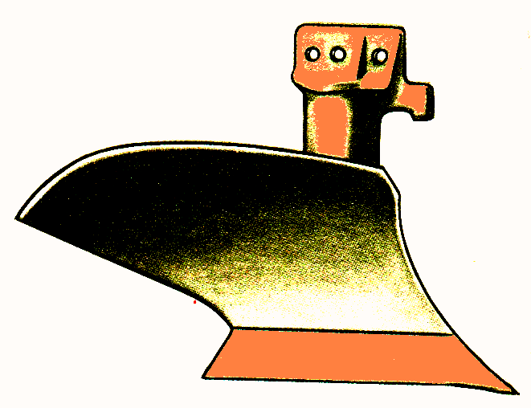



ВНИМАНИЕ ВОПРОС
НАЗОВИТЕ РАБОЧИЙ ОРГАН ?
1

Slide 9
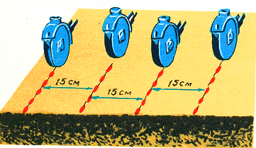


ВНИМАНИЕ ВОПРОС
НАЗОВИТЕ СПОСОБ ПОСЕВА ?
2

Slide 10
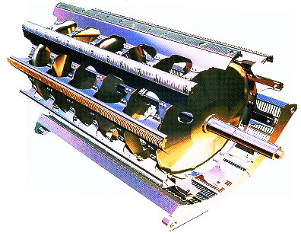
ВНИМАНИЕ ВОПРОС
НАЗОВИТЕ РАБОЧИЙ ОРГАН ?
3

Slide 11
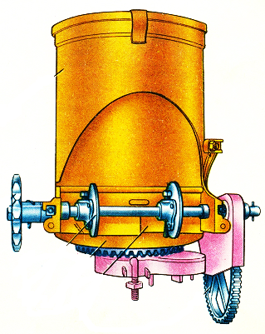
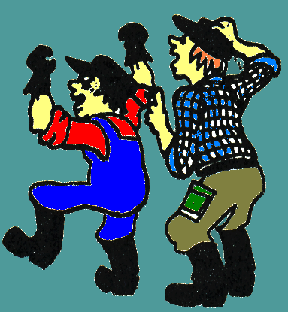
НАЗОВИТЕ УЗЕЛ И ГДЕ ОН УСТАНАВЛИВАЕТСЯ ?
ВНИМАНИЕ ВОПРОС
4

Slide 12
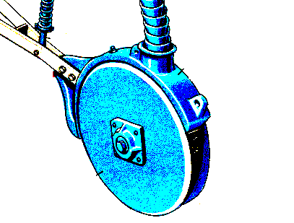
ВНИМАНИЕ ВОПРОС
НАЗОВИТЕ РАБОЧИЙ ОРГАН ?
5

Slide 13
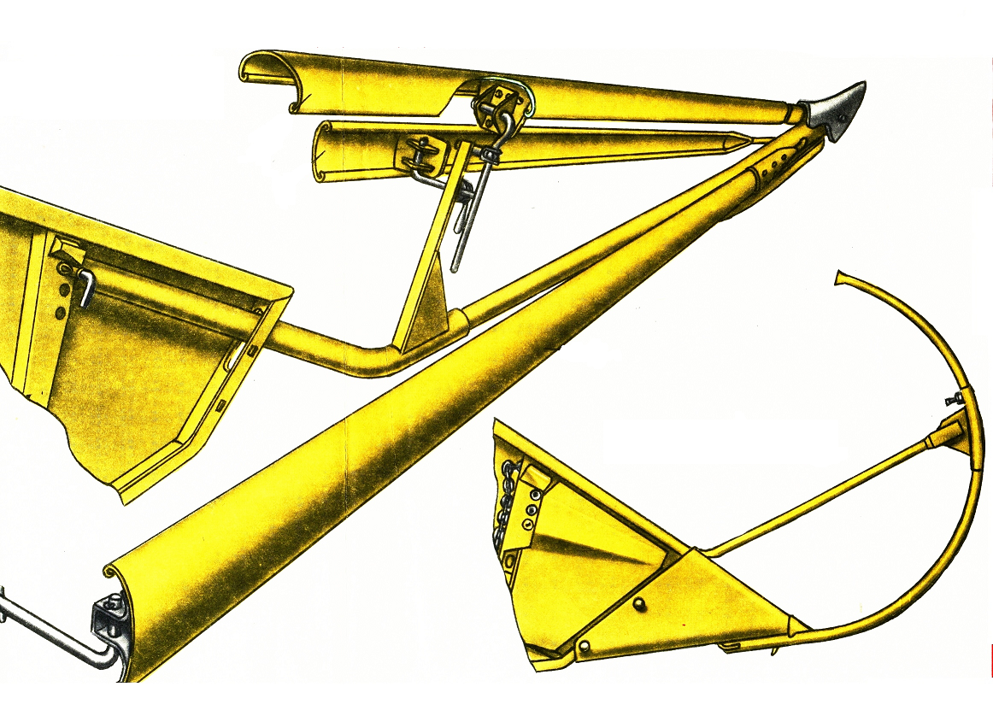

НАЗОВИТЕ ЭЛЕМЕНТ И МЕСТО УСТАНОВКИ ?
ВНИМАНИЕ ВОПРОС
6

Slide 14

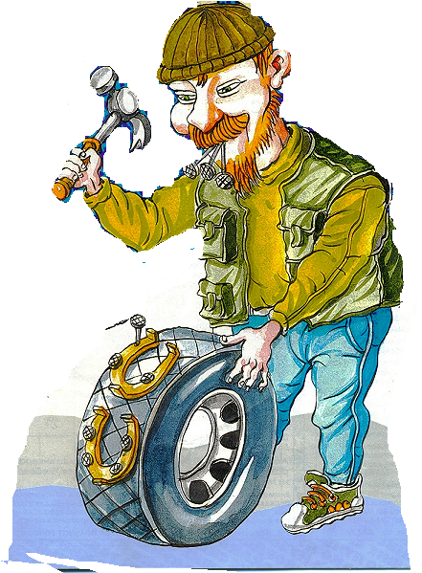


КАК МОЖНО ПОВЫСИТЬ СЦЕПЛЕНИЕ КОЛЕС С ПОЧВОЙ ?
ВНИМАНИЕ ВОПРОС
7

Slide 15
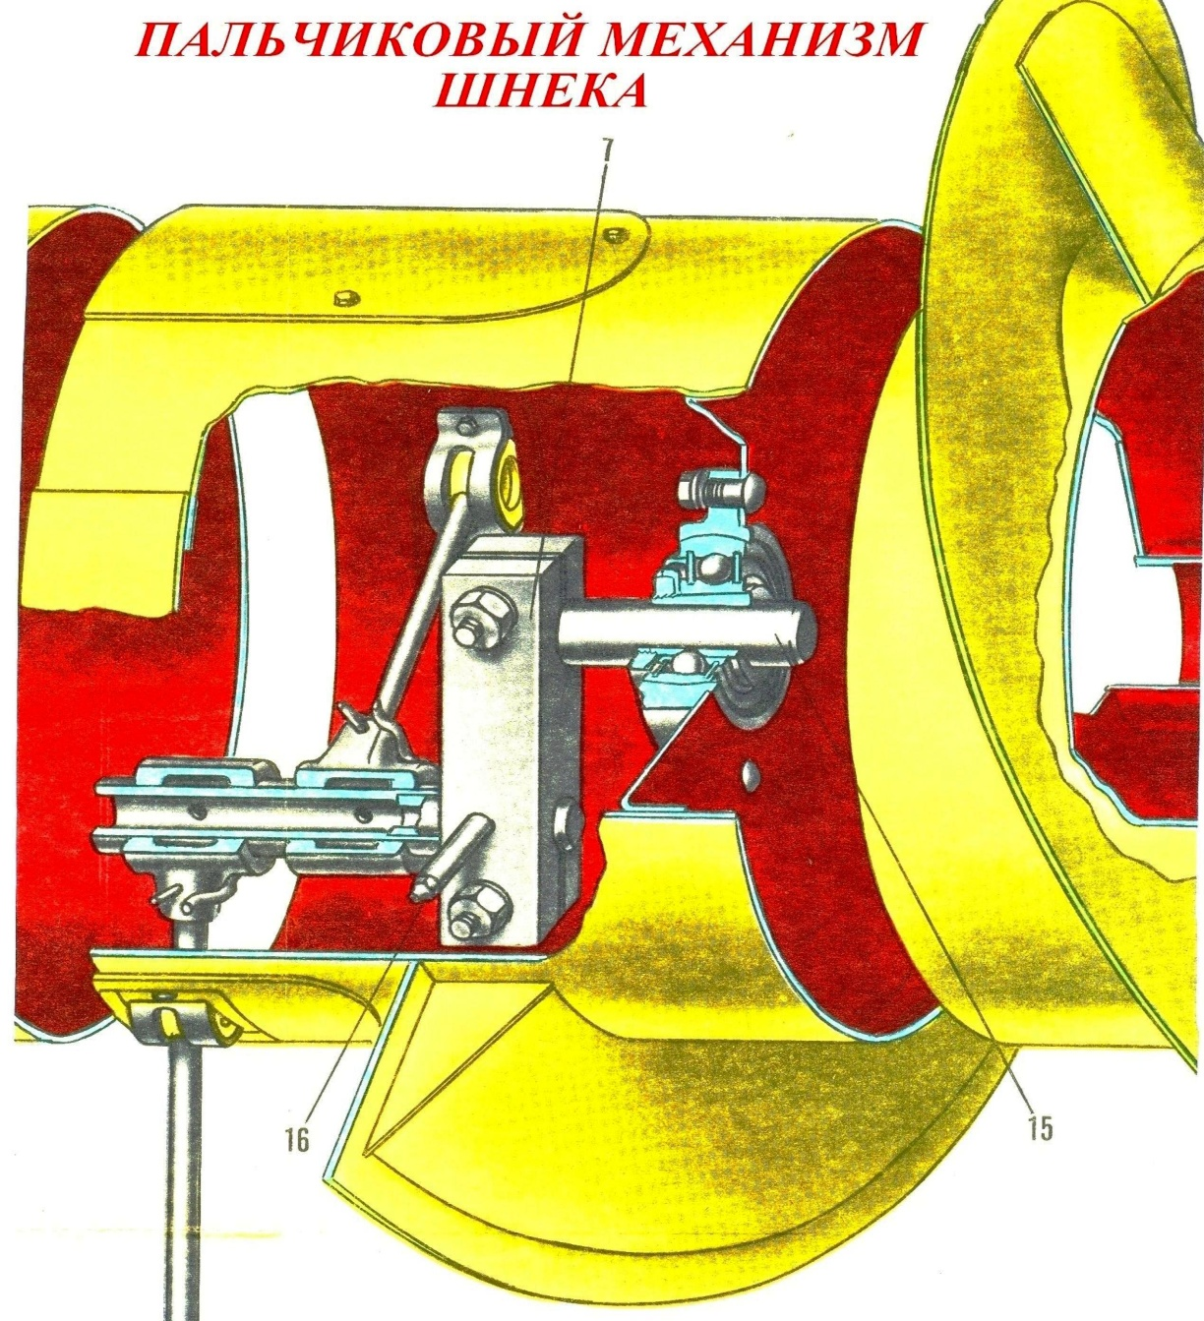
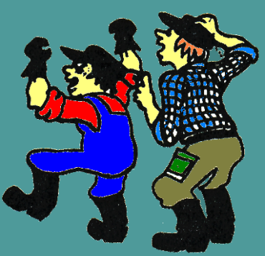
НАЗВАНИЕ МЕХАНИЗМА И МЕСТО УСТАНОВКИ ?
ВНИМАНИЕ ВОПРОС
8

Slide 16
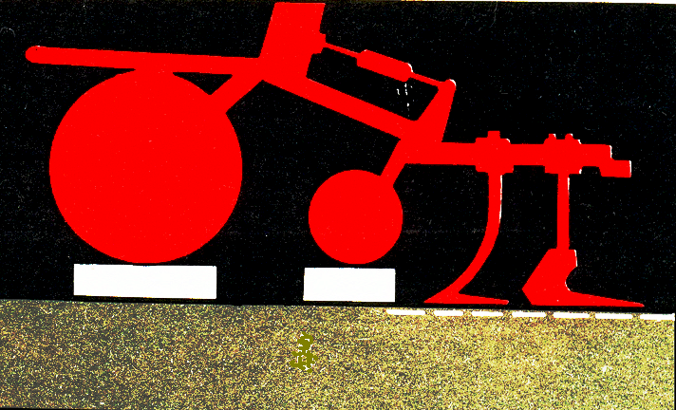

КАКАЯ ДОЛЖНА БЫТЬ ТОЛЩИНА ПОДКЛАДОК ПОД КОЛЕСА КУЛЬТИВАТОРА ПРИ УСТАНОВКЕ НА ГЛУБИНУ ОБРАБОТКИ ?
ВНИМАНИЕ ВОПРОС
9
ТОЛЩИНА ПОДКЛАДОК

Slide 17

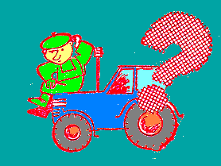

ЧЕМ НЕОБХОДИМО ОБОРУДОВАТЬ СЕЛЬСКОХОЗЯЙСТВЕННЫЕ МАШИНЫ НА УБОРКЕ ?
ВНИМАНИЕ ВОПРОС
10

Slide 18
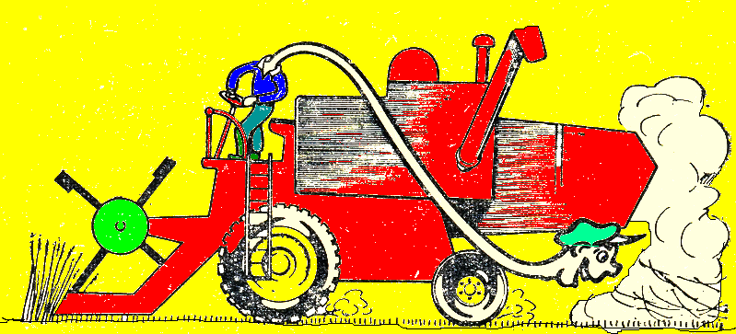

СКОЛЬКО ПРОЦЕНТОВ (%) СОСТАВЛЯЮТ ОБЩИЕ ПОТЕРИ ЗЕРНА ЗА КОМБАЙНОМ?
ВНИМАНИЕ ВОПРОС
11

Slide 19
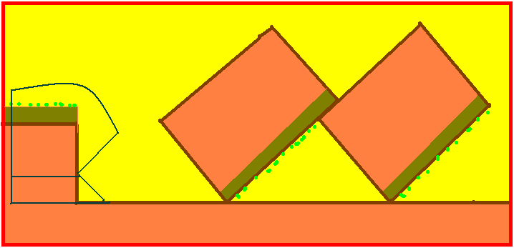
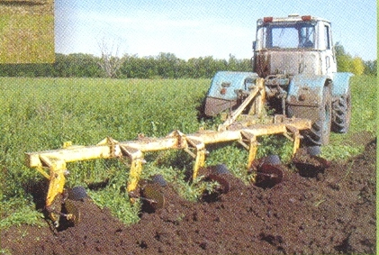
ВНИМАНИЕ ВОПРОС
НАЗОВИТЕ ВИД ВСПАШКИ?
12

Slide 20


ВРЕМЯ КОНКУРСА ИСТЕКЛО ! КОМАНДАМ ПЕРЕДАТЬ ТАБЛИЦЫ В ЖЮРИ !

Slide 21


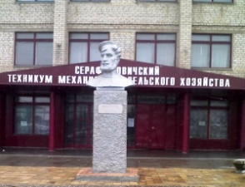
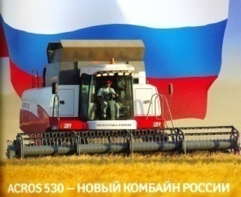
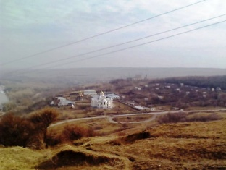

ЖЮРИ

Slide 22

ВНИМАНИЕ !!!
ПРАВИЛЬНЫЕ ОТВЕТЫ !!!

Slide 23
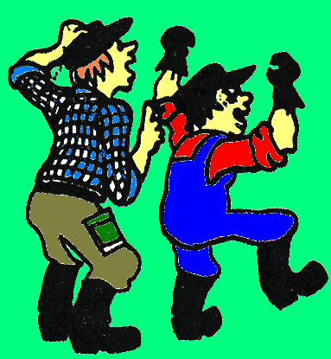
ПРАВИЛЬНЫЙ ОТВЕТ
КОРПУС ПЛУГА.
1

Slide 24
ПРАВИЛЬНЫЙ ОТВЕТ
РЯДОВОЙ СПОСОБ ПОСЕВА.
2

Slide 25
МОЛОТИЛЬНЫЙ БАРАБАН
ПРАВИЛЬНЫЙ ОТВЕТ
3

Slide 26
ПРАВИЛЬНЫЙ ОТВЕТ
ТУКОВЫСЕВАЮЩИЙ АППАРАТ КУЛЬТИВАТОРА.
4

Slide 27
ПРАВИЛЬНЫЙ ОТВЕТ
ДИСКОВЫЙ СОШНИК
5

Slide 28

ПРАВИЛЬНЫЙ ОТВЕТ
ДЕЛИТЕЛЬ ЖАТКИ.
6
ТОРПЕДНЫЙ
ПРУТКОВЫЙ

Slide 29
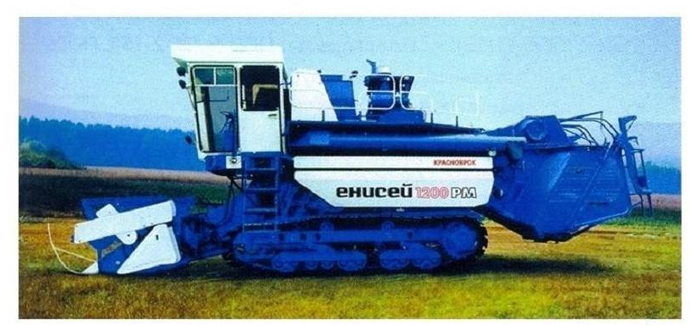
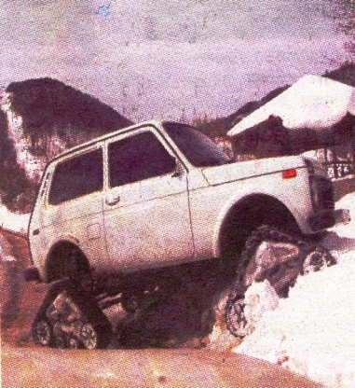
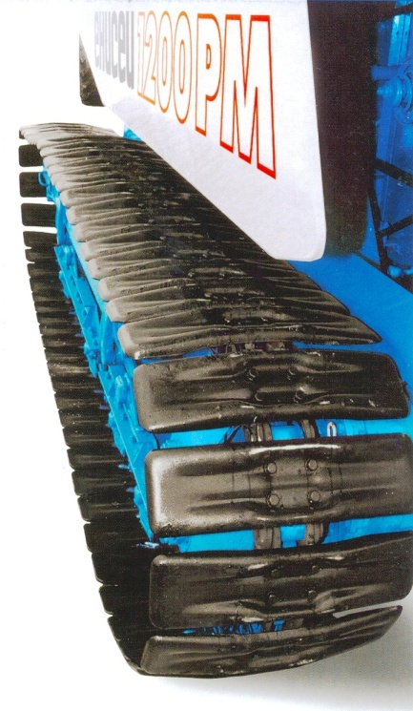
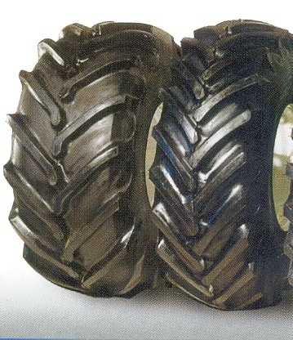
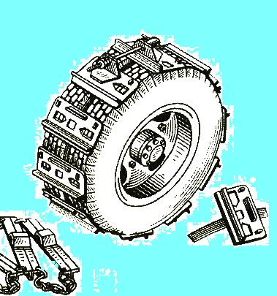
ГУСЕНИЧНЫЙ ХОД,
СДВОЕННЫЕ КОЛЕСА,
ПОЧВОЗАЦЕПЫ.
ПРАВИЛЬНЫЙ ОТВЕТ
7

Slide 30

ПРАВИЛЬНЫЙ ОТВЕТ
ПАЛЬЧИКОВЫЙ МЕХАНИЗМ ШНЕКА ЖАТКИ.
8

Slide 31


ПОДКЛАДКИ ДОЛЖНЫ БЫТЬ ВЫСОТОЙ: ГЛУБИНА ОБРАБОТКИ МИНУС 2 см.
ПРАВИЛЬНЫЙ ОТВЕТ
9
ТОЛЩИНА ПОДКЛАДОК

Slide 32
НА УБОРКЕ
ПРАВИЛЬНЫЙ ОТВЕТ
10
И
ОГНЕТУШИТЕЛЕМ

Slide 33

ОБЩИЕ ПОТЕРИ ЗЕРНА ЗА КОМБАЙНОМ НЕ БОЛЕЕ 3%
ПРАВИЛЬНЫЙ ОТВЕТ
11
3%

Slide 34
ПРАВИЛЬНЫЙ ОТВЕТ
ВЗМЕТ ПЛАСТА
12

Slide 35
ПОКА ЖЮРИ ПОДСЧИТЫВАЕТ БАЛЛЫ
КОМАНДАМ ПРЕДЛАГАЕТСЯ
НАЗВАТЬ С.Х.МАШИНУ
ПО ОТДЕЛЬНЫМ ФРАГМЕНТАМ

Slide 36
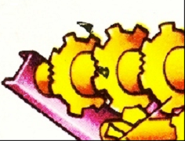

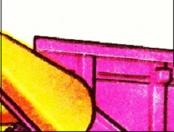
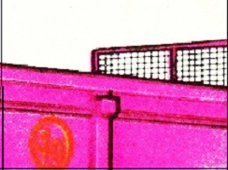
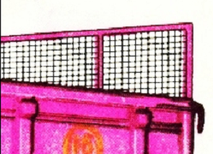
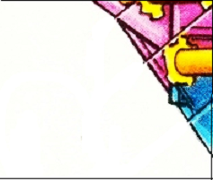
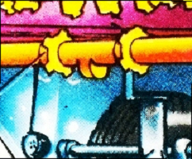
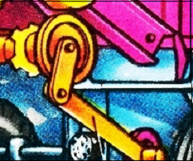
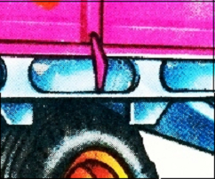
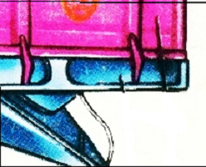

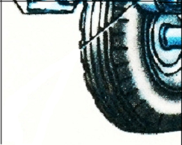
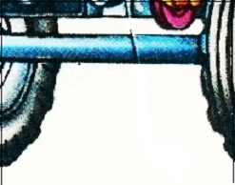

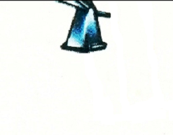
М О З А И К А
НАВОЗОРАЗБРАСЫВАТЕЛЬ
НАЗОВИТЕ СЕЛЬХОЗМАШИНУ
1 ПТУ-4
14
15
5
9
12
2
11
13
7
1
4
8
3
10
6

Slide 37

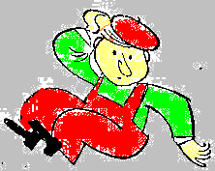

ЖЮРИ СООБЩАЕТ ИТОГИ КОНКУРСА
И Т О Г И
1
2
КОНКУРСА

Slide 38
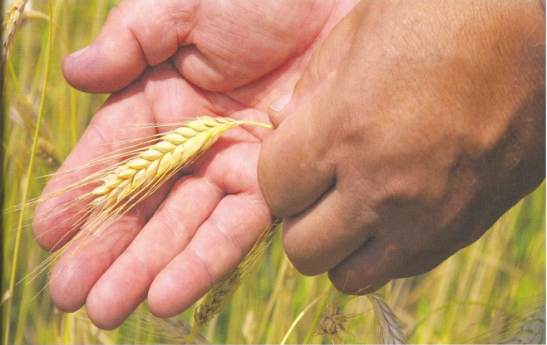



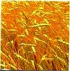
КОНКУРС
ПО
СЕЛЬСКОХОЗЯЙСТВЕННЫМ
И
МЕЛИОРАТИВНЫМ
МАШИНАМ
ЗАВЕРШЁН !!!

Slide 39

НЕДЕЛЯ
СПЕЦДИСЦИПЛИН

Slide 40

ПРОДОЛЖИТЕ ФРАЗУ

Slide 41



Slide 42


Slide 44


Slide 45



Slide 46


Slide 47


Slide 48
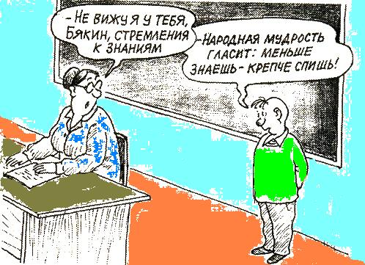

Slide 49


Slide 50

ДАВАЙ ПО ЩЕЛЧКУ

Slide 51


Slide 52


Slide 53









ИСТОРИЯ
РАЗВИТИЯ
ЗЕРНОУБОРОЧНЫХ
М А Ш И Н

Slide 54









НОВЫЕ
КОМБАЙНЫ
РОССИИ

Slide 55





г.СЕРАФИМОВИЧ

Slide 56





Slide 57





Slide 58





